Slide 1
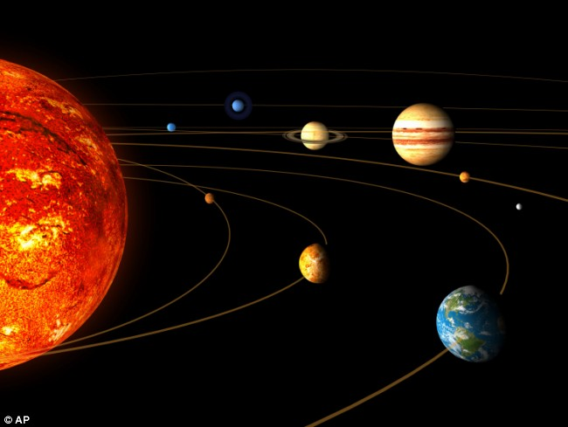
Evolución
Simposio Conjunto ANM-AMC
La evolución en el Paleógeno: clima, fósiles... Ligia Pérez Cruz
Impacto Chicxulub y extinción de los dinosaurios. Jaime Urrutia Fucugauchi
Academia Nacional de Medicina
24 de agosto de 2016

Slide 2
Precámbrico
Fanerozoico
Fanerozoico
Paleozoico, Mesozoico, Cenozoico
~540 Ma
Precámbrico
Tiempo Geológico…
~4568 Ma

Slide 3
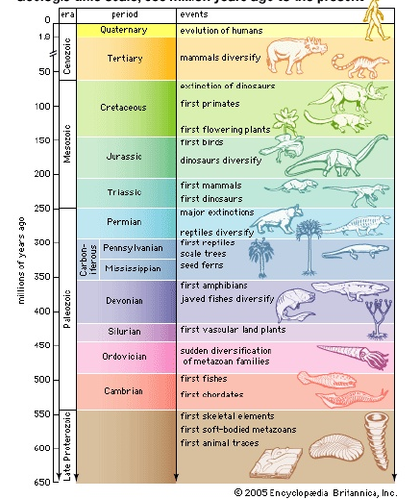
Fanerozoico
Paleozoico, Mesozoico, Cenozoico

Slide 4
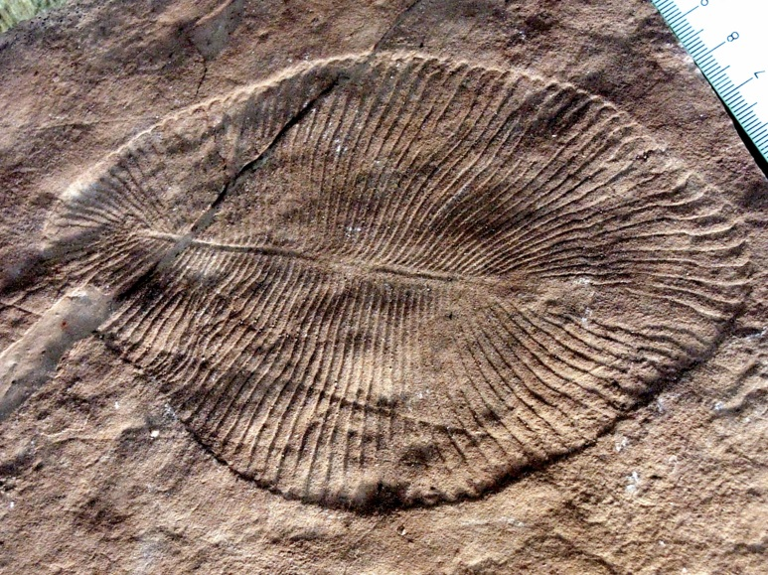
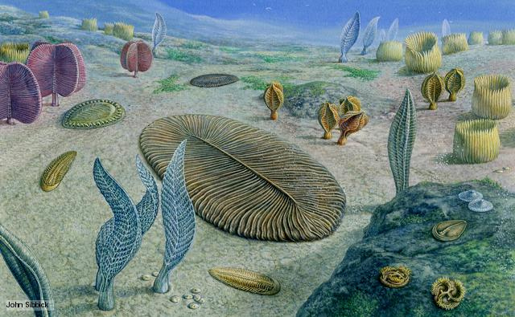
Explosión del Cámbrico
Inicio del Fanerozoico
Ediacara
635-540 millones de años

Slide 5
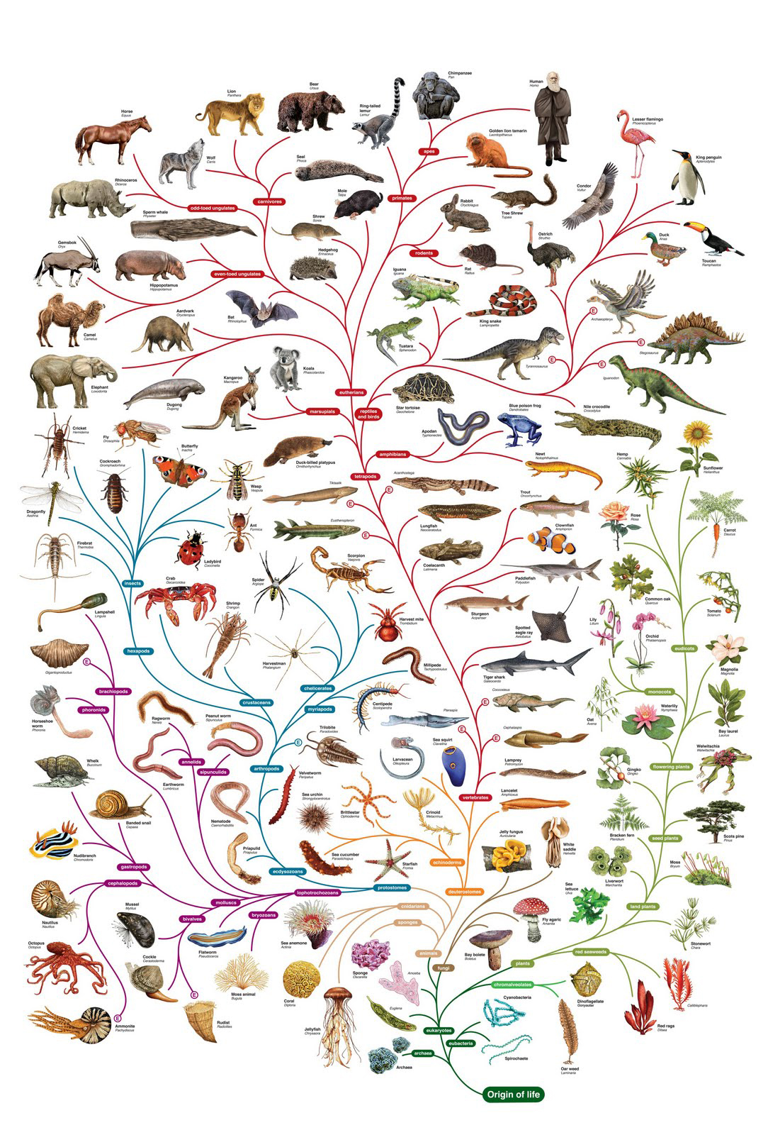
Alrededor del ~99.9% de las especies se han extinguido

Slide 6
Iniciamos…

